Slide 1
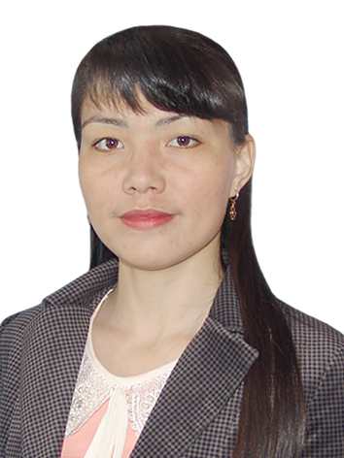
Бестөбе кенті негізгі мектебінің
Бастауыш сынып мұғалімі
Саттарова Анара Мұратқызы

Slide 2
Мұғалім туралы мәлімет
Аты-жөні: Саттарова Анара Муратовна
Туған жылы: 23.01.1989 ж.
Білімі: жоғары
Бітірген оқу орны: Ш.Уәлиханов атындағы мемлекеттік университет
2012 ж.
Лаузымы: «Бастауыш оқытудың педагогикасы мен әдістемесі»
Бастауыш сынып мұғалімі
2 санатты
Еңбек өтілі: 7 жыл
Біліктілігін көтеру туралы мәлімет:
«Өрлеу» «БАҰО» АҚ филиалы «Ақмола облысы бойынша педагогикалық қызметкерлердің біліктілігін арттыру институты» 30.11.2015 ж
№ 0021950
«Назарбаев Зияткерлік мектептері» ДББҰ «Тәжірибедегі рефлексия» мектеп тренері. 24.06.2016 ж. № 000802
«Назарбаев Зияткерлік мектептері» ДББҰ орта білім мазмұнын жаңарту шеңберінде 28.10.2016 ж. № 019923
«Зияткерлік технологиялар институты біліктілікті жетілдіру порталы»,
«Бастауыш сынып пәндерін оқыту үдерісінде зияткерлік технологияларды қолданудың негіздері» 10.01.2017 ж. № 391 Алматы қаласы

Slide 3
Жетістіктер
Халықаралық:
Сертификат№63975 сайт ашқан үшін сертификат инфоурок
Сертификат№247675 сыныптан тыс іс – шара жарияланды инфоурок
Сертификат № 247690 «Үш таңбалы санды жазбаша көбейту тәсілі» инфоурок
Сертификат 2016 ж. Ақбота интеллектуалды марафон
Мемлекеттік:
Сертификат Ұстазым сайт Ашық сабақ № 78557
Алғыс хат 45minut.kz Халықаралық Интернет журнал «Білім жаңалықтары» акциясы 2016 ж
Сертификат 45minut.kz «Білім жаңалықтары» акциясы.
Халықаралық технологиялар көрмесі «WORLDDIDAC ASTANA 2014» семинарға қатысу сертификаты
2014 ж. КИО сертификат № 319455
2015 ж. КИО сертификат
2016 ж.КИО сертификат

Slide 4
Облыстық:
Сертификат «Үздік авторлық бағдарлама» сайысына қатысушы №00057
Қалалық:
Диплом «Зерде» ғылыми практикалық конференция І орын
Құдайберген Дария
Диплом қалалық олимпиада қазақ тілі пәнінен ІІІ орын Құдайберген Дария
Алғыс хат Степногорск қаласы білім бөлімінен 2014 ж.
«Үздік педагог - 2015» «От идеи до предметного сотрудничества» номинация 2015 ж.
Сертификат 2016ж. за активное участие в работе городского семинара
Алғыс хат. 2017 ж. Қалалық семинар сабағын өткізген жөнінде.
2017 ж. КИО олимпиада Сертификат
2017 ж. «Қазақстан ұстаздары» қоғамымен ұйымдастырылған «Бастауыш сыныптар» пәні бойынша Республикалық қашықтық олимпиада Диплом І дәрежелі
2017 ж. Халықарлық ғылым мен білімді қолдау орталығының қолдауымен «Эрудит» инттелектуалды білім порталы эссе «Ұстазым – ұлағатым, үлгі - өнегем» Габбас Күмісай Диплом ІІ орын.
2017 ж. Халықарлық ғылым мен білімді қолдау орталығының қолдауымен «Эрудит» инттелектуалды білім порталы эссе «Ұстазым – ұлағатым, үлгі - өнегем» Шуган Диана Диплом ІІ орын.
2017 ж. Халықарлық ғылым мен білімді қолдау орталығының қолдауымен «Эрудит» инттелектуалды білім порталы эссе «Ұстазым – ұлағатым, үлгі - өнегем» оқушыларды белсенді дайындағы үшін Диплом

Slide 7
Қолданылатын технологиялар
Ойын технологиясы
СТО
АКТ

Slide 8
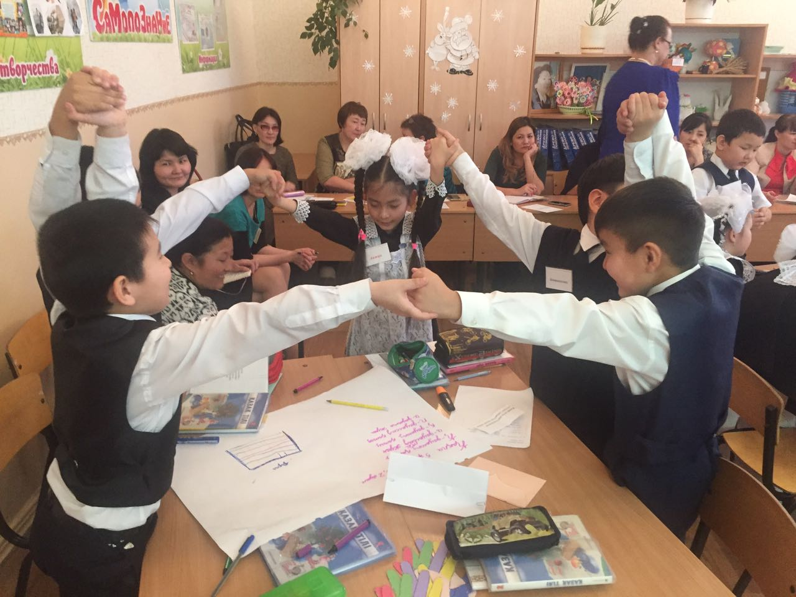
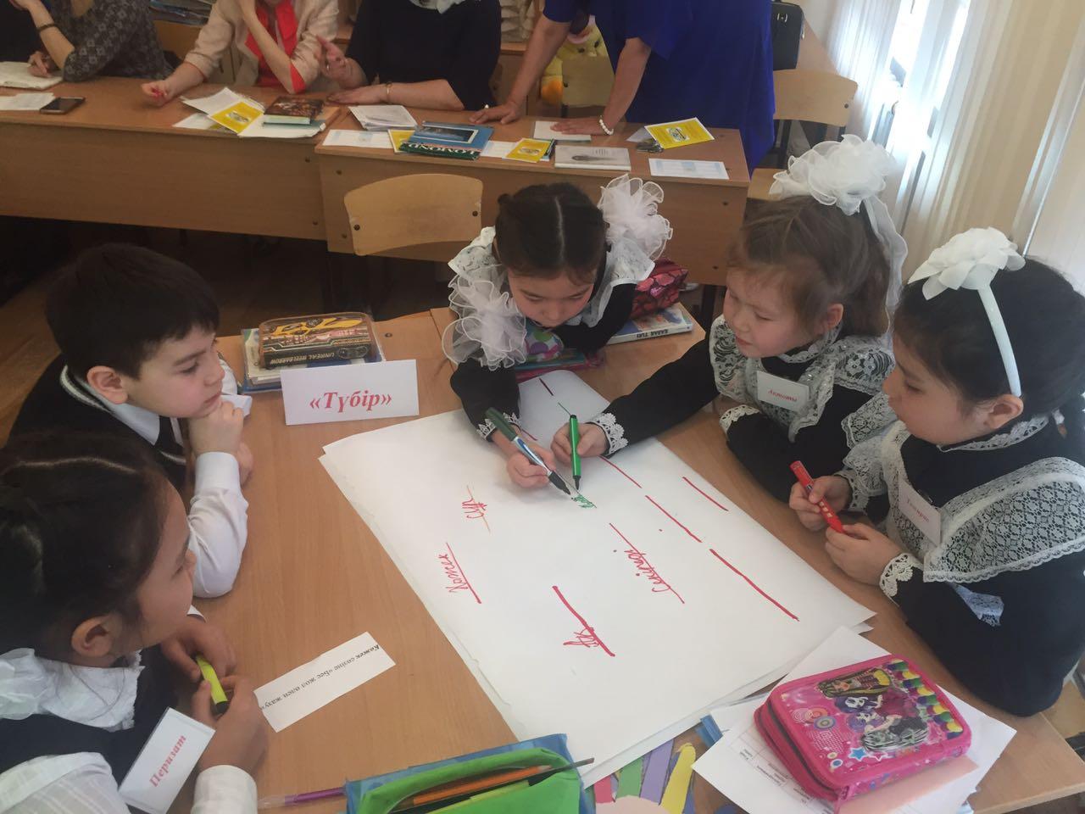

Slide 10
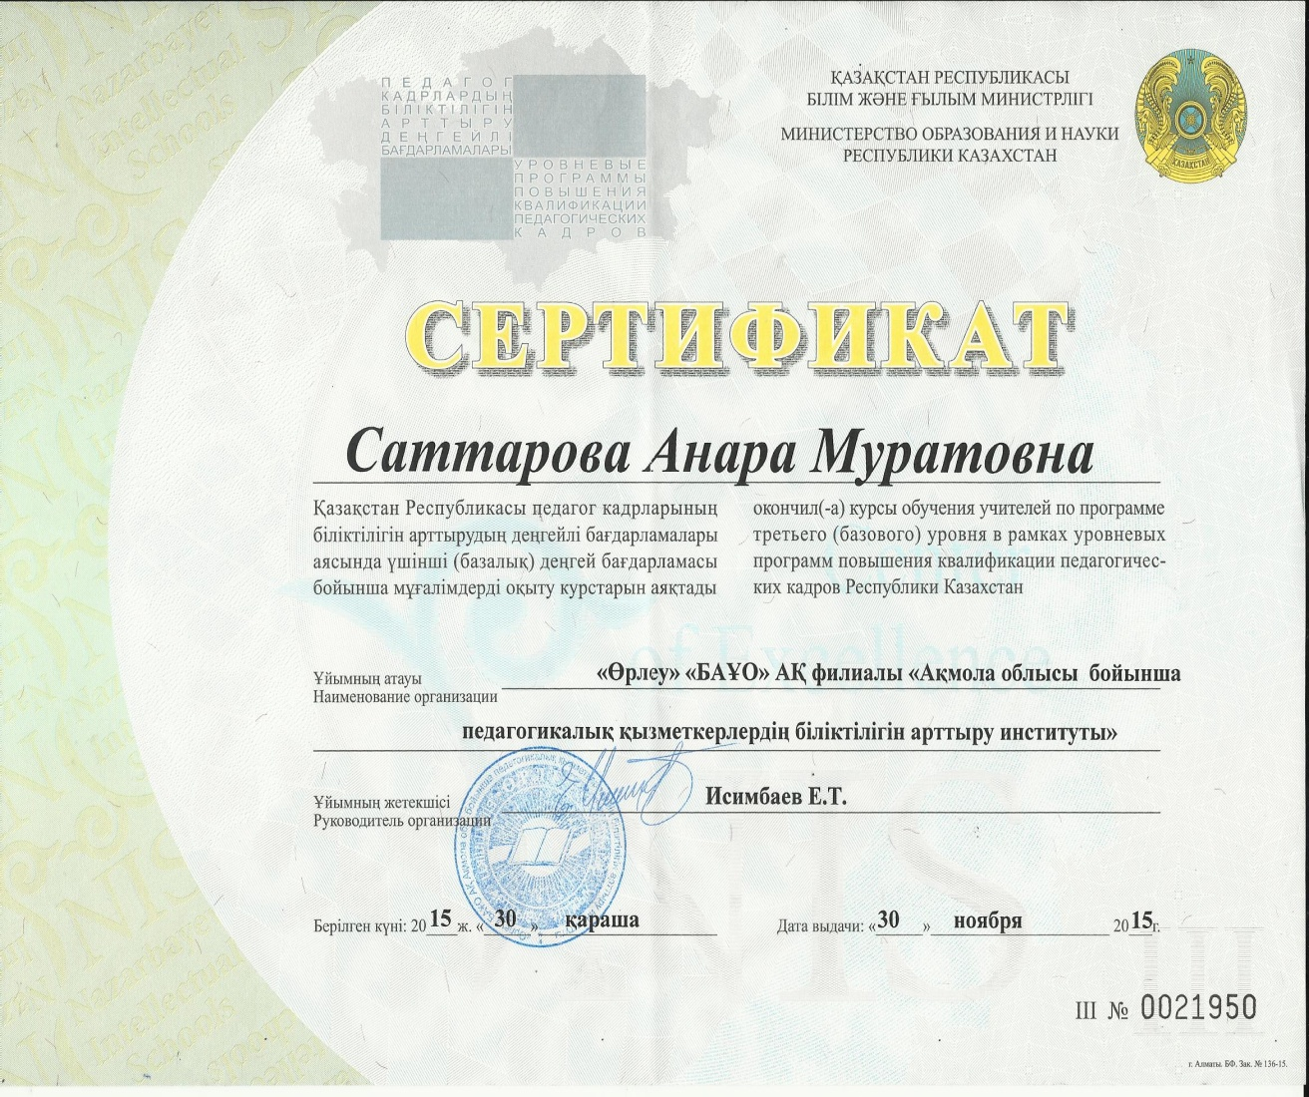

Slide 11
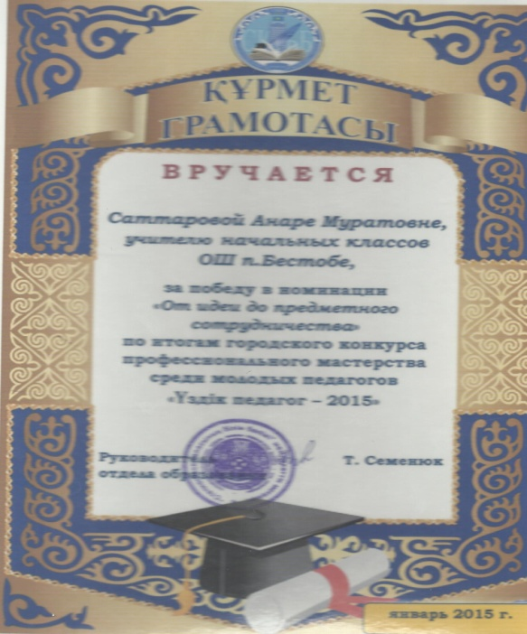

Slide 12
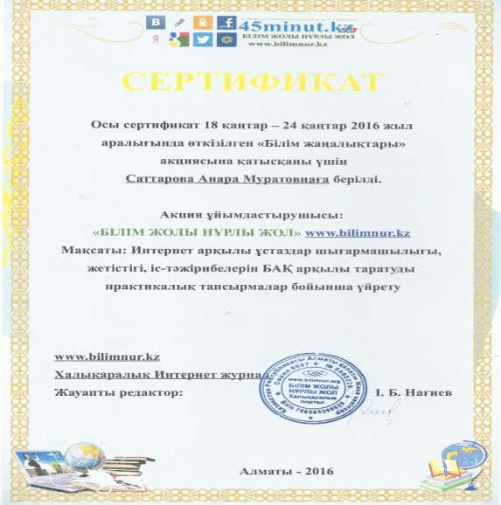

Slide 13
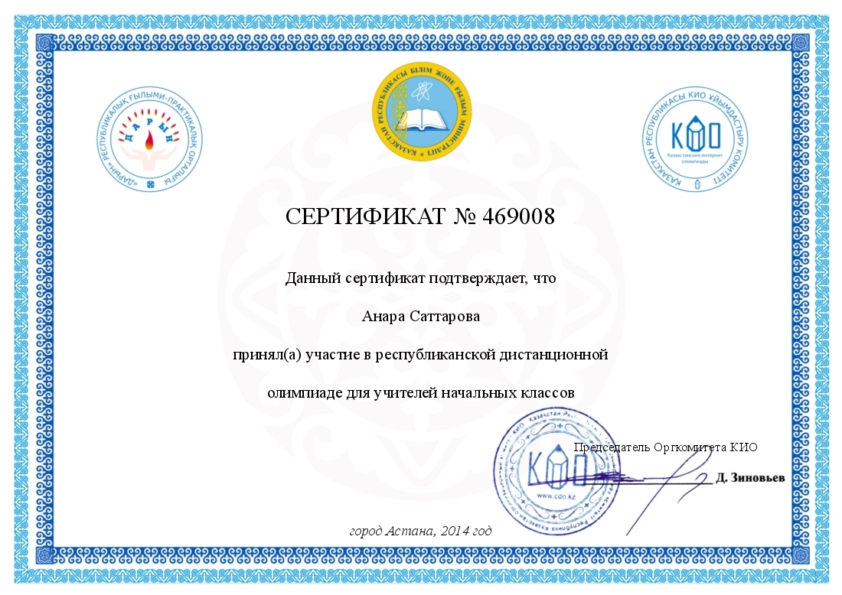
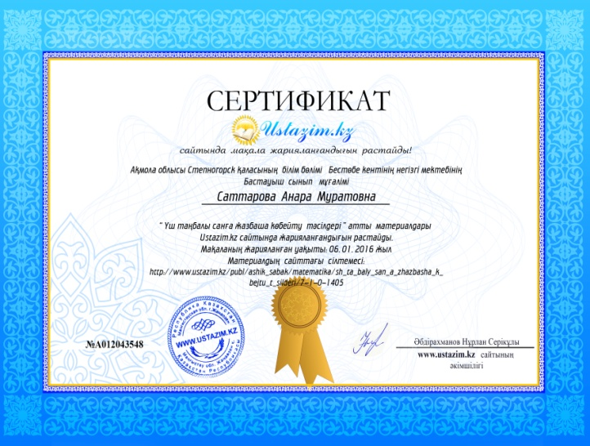

Slide 14
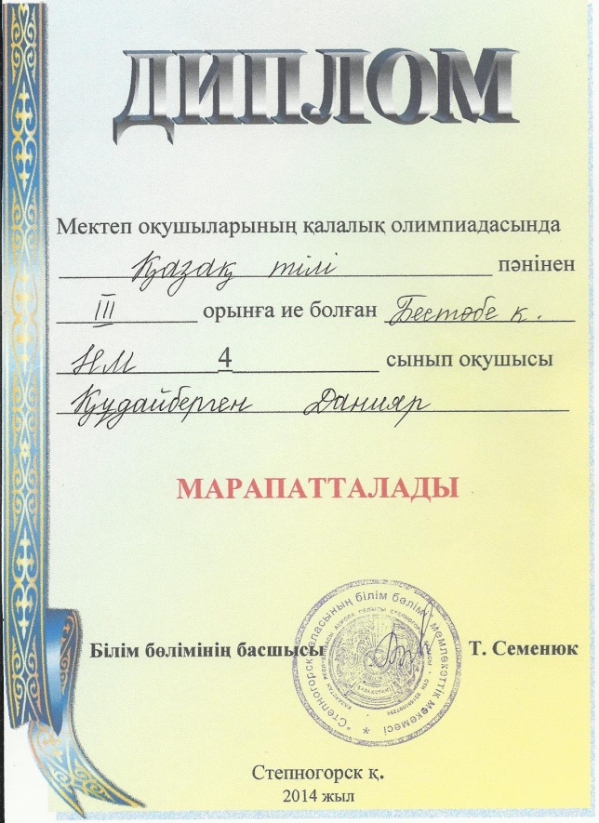
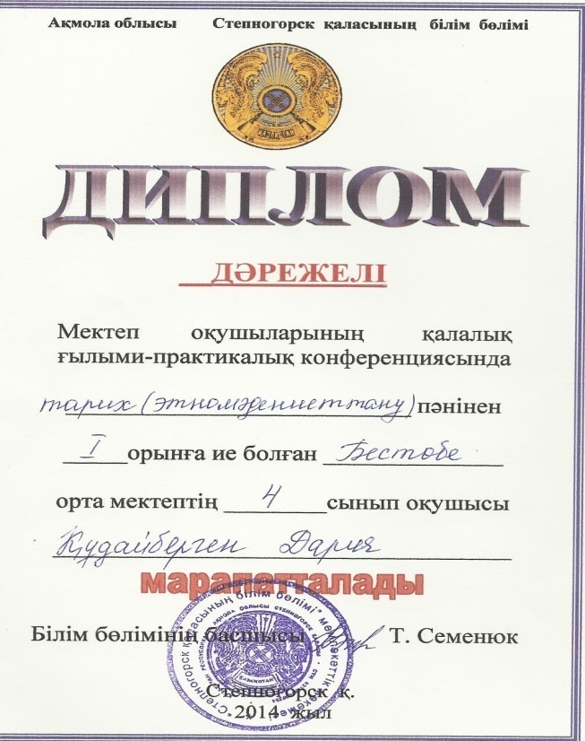

Slide 15
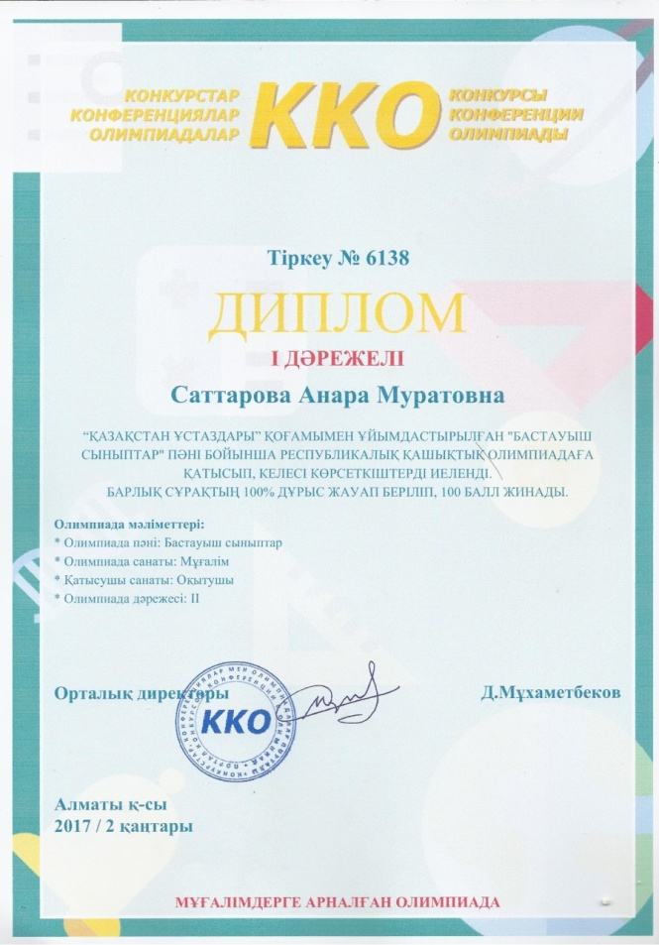

Slide 16
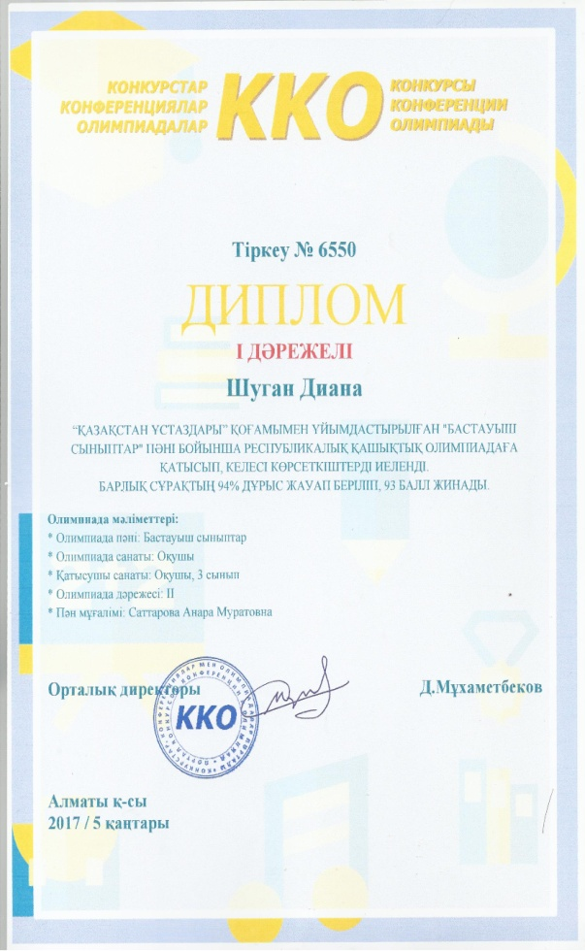
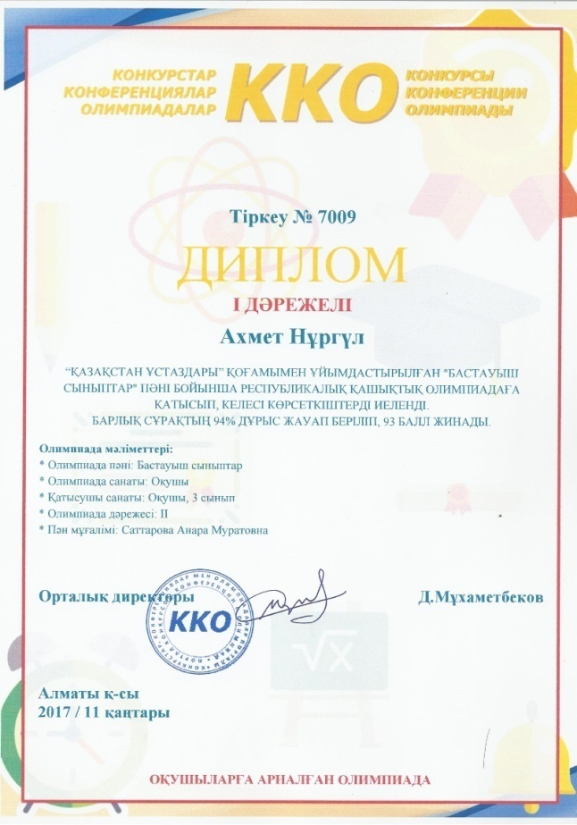
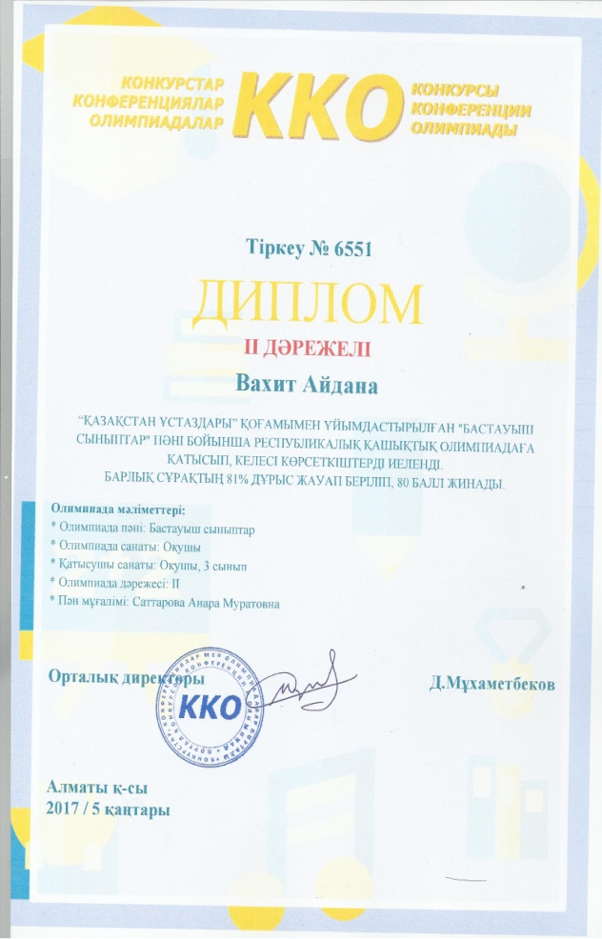

Slide 17
